Slide 1



ADECUACIÓN
AL
POA 2014
Departamento de Planeación, Programación y Presupuestación
Mayo 2014

Slide 2
ADECUACIÓN AL POA-2014
La ADECUACIÓN AL POA 2014
Tiene como propósito reorientar los recursos vía Ingresos Propios, autorizados en el POA-2014, en el que es importante considerar el remanente del ejercicio 2013, esto, atendiendo los lineamientos que para tal efecto emite la DGEST.

Slide 3
ADECUACIÓN AL POA-2014
ANÁLISIS DE INGRESOS 2013
- Ingresos Programados $ 29´598,140.00
- Ingresos Captados 31´096,126.00
2013 25´114,887.00
rem 2012 5´981,239.00
Variación 5% $ 1´497,986.00
CALCULO DE REMANENTE 2013
- Ingresos Captados $ 25’114,887.00
- Ingresos Ejercidos 18’476,312.00
Remanentes 2013 $ 6’638,575.00

Slide 4
ADECUACIÓN AL POA-2014
CALCULO DE INGRESOS PARA
LA ADECUACIÓN DEL 2014
REMANENTE 2013 $ 6’638,575.00 20%
PRESUPUESTO DE
INGRESOS 2014 25’711,933.00 80%
TOTAL DE INGRESO $ 32’350,508.00 100%
PARA ADECUAC 2014

Slide 5
ADECUACIÓN AL POA-2014
PROYECTOS PARA APLICARSE CON EL
REMANENTE 2013 EN LA ADECUACION 2014.
Departamento Responsable | Meta | Acción | Concepto | Partida | Importe
VARIOS | VARIOS | VARIAS | ACTIVOS FIJOS 2013 PENDIENTES | 5000 | 2’823,933.00
 |  |  | POR DEFINIR |  | 3’814,642.00
 |  | TOTAL REMANENTE 2013 |  |  | $ 6’638,575.00

Slide 6
ADECUACIÓN AL POA-2014
CONSIDERACIONES PARA ELABORACIÓN DE LA ADECUACIÓN AL POA-2014
Al Capítulo 1000 (Honorarios y asimilares al salario)
Al Capítulo 2000 (Bienes y consumibles)
Al Capítulo 3000 (Servicios)
Al Capítulo 4000 (Gastos actividades culturales y deportivas)
Al Capítulo 5000 (Activos fijos, propiedades)

Slide 7

ADECUACIÓN AL POA-2014
CAPITULO 1000
Las partidas del capítulo 1000, sólo podrán ser afectadas en los procesos estratégicos: Académico, Vinculación y Planeación
Partida Presupuestal 12101 (Honorarios asimilables a salarios) Pagos de honorarios a personal externo del Instituto, por impartición de cursos de: idiomas, arte y cultura, deporte, capacitación a docente y personas de apoyo y actualizaciones.
Partida Presupuestal 12301 (Retribuciones por servicios de carácter social) Pago por estadías, residencias y servicio social
Partida Presupuestal 13404 (Compensaciones) Pago de honorarios a personal adscrito al Instituto por impartición de cursos de verano, titulación, inducción y sinodalía.

Slide 8

ADECUACIÓN AL POA-2014
….. Capitulo 1000
Cuando se presupuesten partidas del Capitulo 1000, como consecuencia de una reducción o ampliación, se deberá requisitar o actualizar y adjuntar a la solicitud de Adecuación al POA 2014, el formato denominado
“DESGLOSE DE INGRESOS PROPIOS ORIENTADO AL PAGO DEL CAPITULO 1000”
(513-PR-14-A06) y en el caso específico a la partida 12101 se deberá referir que el pago al personal sea por servicios eventuales no mayor a seis meses.

Slide 9

ADECUACIÓN AL POA-2014
….. Capitulo 1000
Formato “Desglose de ingresos propios orientado al pago del Capitulo 1000 (513-PR-14-A06)

Slide 10




ADECUACIÓN AL POA-2014
CAPITULO 2000
Partidas presupuestales 24101, 24201, 24301, 24401, 24501, 24601, 24701, 24801, 24901 (material y artículos de construcción y reparación). Cuando se presupuesten montos superiores a $100,000.00 (cien mil pesos 00/100mn), a nivel institucional, para cada una de las partidas, se deberá requisitar o actualizar y adjuntar a la solicitud de Adecuación al POA-2014 el formato denominado
“DESGLOSE DE INGRESOS PROPIOS ORIENTADOS AL MANTENIMIENTO CORRECTIVO O PREVENTIVO”
(513-PR-04-07).

Slide 11
ADECUACIÓN AL POA-2014
….. Capitulo 2000
Formato “Desglose de ingresos propios orientado al mantenimiento Correctivo o Preventivo (513-PR-14-07)

Slide 12

ADECUACIÓN AL POA-2014
CAPITULO 3000
Cuando se modifique el monto presupuestado para las partidas:
32301 (arrendamiento de equipo de bienes informáticos)
32701 (patentes, regalías y otros) “software hasta un año de vigencia y pago
de membrecías a Bibliotecas Virtuales y a la Corporación Universitaria
para el Desarrollo de Internet, AC”
35301 (mantenimiento y conservación de bienes informáticos)
como consecuencia de una ampliación, se deberá tramitar o actualizar el oficio de autorización emitido por la
Dirección de Telecomunicaciones y anexar fotocopia
de la solicitud de Adecuación al POA 2014.

Slide 13



ADECUACIÓN AL POA-2014
CAPITULO 4000
La partida 44101 (Gastos relacionados con actividades culturales y deportivas), considera el costo de participación, organización, hospedaje, alimentos y transporte a los eventos en cualquiera de sus etapas.
La partida 44102, Gastos por eventos académicos, que considera gastos de traslado, hospedaje y alimentos de alumnos, a los eventos en cualquiera de sus etapas.
El costo de los docentes responsables de los grupos, de deberá contemplar en las partidas presupuestales del concepto 37000 (servicio de traslado y viáticos), según corresponda.

Slide 14
ADECUACIÓN AL POA-2014
CAPITULO 5000
Las partidas que empiezan con 5, son partidas que corresponden a Activo Fijo y/o propiedades, por ejemplo 51101, 52201, 57701, etc.
Para las partidas:
51501 (Bienes informáticos)
56501 (Equipos y aparatos de comunicación y telecomunicaciones)
59101 (Software) “licencias para software de tiempo ilimitado y mayores a un año”
59701 (Licencias informáticas e intelectuales) “licencias para diseño de software especializados y para uso especializado del Instituto o Centro”
En caso de un AUMENTO en la Adecuación, se deberá tramitar o actualizar previamente el oficio de autorización emitido por la Dirección de Telecomunicaciones de la DGEST.

Slide 15
ADECUACIÓN AL POA-2014
cont…..CAPITULO 5000
Cuando se presupuestan proyectores multimedia “CAÑONES”, estos deberán clasificarse en la partida 51501 (bienes informáticos). Si es un proyector de acetatos entonces deberá utilizarse la partida 52101 (equipos y aparatos audiovisuales).
Los equipos para aire acondicionado para áreas pequeñas, como minisplit o de ventana, deberán programarse en la partida 51901 (equipos administrativos).
Y los sistemas de aire acondicionado para áreas grandes deberán programarse en la partida 56401 (sistemas de aire acondicionado, calefacción y de refrigeración industrial y comercial) de paquete o multisplit.

Slide 16
ADECUACIÓN AL POA-2014
cont…..CAPITULO 5000
Parea efecto de solicitar insumos del capitulo 5000, es importante consultar el CABM vigente , solicitar asesoría al Dpto. de Rec Mat y Serv (Adriana)
La justificación de los bienes será en función de la necesidad, reemplazo por deterioro u obsolescencia y especificará la motivación para la adquisición y el área de destino.

Slide 17
ADECUACIÓN AL POA-2014
cont…..CAPITULO 5000
Si se modifica el capitulo 5000, se deberá requisitar o actualizar y adjuntar a la solicitud de la Adecuación al POA 2014 el formato denominado
“DESGLOSE DEL PRESUPUESTO DE INVERSIÓN
CON CARGO A INGRESOS PROPIOS”
(capitulo 5000) 513-PR-14-A03, el cual se encuentra disponible en la sección del Sistema de Gestión de la Calidad del Portal de la DGEST.

Slide 18
ADECUACIÓN AL POA-2014
PARA DEL LLENADO EL FORMATO DE SOLICITUD DE ADECUACIÓN DEBERÁN OBSERVAR LO SIGUIENTE:
a) Las partidas presupuestales la deberán anotar de forma ascendente, ordenada por proceso estratégico.
b) En la columna del presupuesto autorizado, deberán anotar el monto original de la partida presupuestal del proceso estratégico.
c) Una partida presupuestal de un mismo proceso estratégico, no deberá considerar las dos afectaciones, tanto reducción como ampliación.
d) La columna de justificación deberá ser por partida presupuestal considerando la meta afectada y la justificación de la reducción o ampliación, según corresponda.

Slide 19
ADECUACIÓN AL POA-2014
ADEMÁS, DEBERÁN CONSIDERAR LO SIGUIENTE:
1.- La solicitud de Adecuación al POA, sólo lo relativo a Ingresos Propios.
2.- Atender los lineamientos señalados en el Procedimiento: Autorización del Programa Operativo Anual, formulado y propuesto por los Instituto Tecnológicos, Centros y Direcciones de Áreas de la DGEST, que se encuentra disponible en la sección del Sistema de Gestión de la Calidad del portal de la DGEST.
3.- No afectar el cumplimiento de las METAS, que sustenten el PTA y el POA autorizados para el plantel, en el ejercicio fiscal correspondiente.
4.- El total de la solicitud de Adecuación al POA, no deberá exceder el 40% del POA autorizado. (6’638,575.00 / 25’711,933.00 =5%)

Slide 20
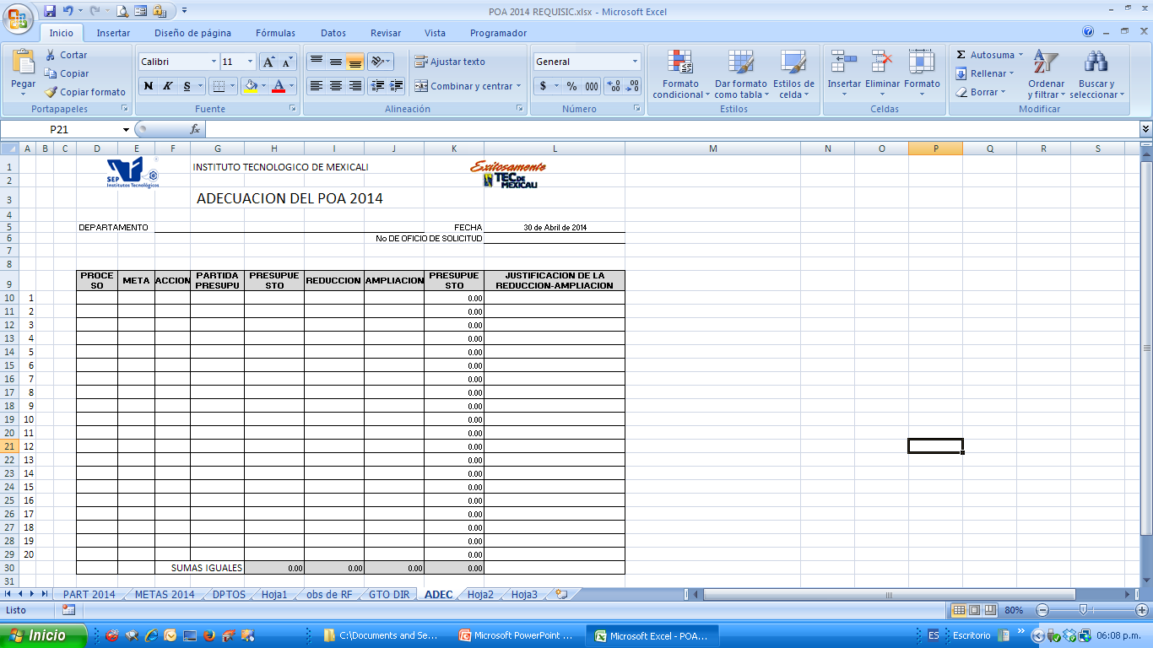
FORMATO:
ADECUACIÓN AL POA-2014

Slide 21
ADECUACIÓN AL POA-2014
COMPROMISOS:
1.- Entregar al departamento de Planeación los documentos debidamente requisitados a más tardar el próximo viernes
12 de mayo del presente.
2.- En caso de solicitar modificación (aumentar) a las partidas
que requieran solicitud de parte de la Dirección de Telecomunicaciones, efectuar tramite a través del Centro de Computo (Chelis).
3.- Si requiere adecuar partidas del 24000 (material y artículos de construcción y reparación), independientemente del monto considerado, elaborar llenado del formato antes indicado para
tal efecto.

Slide 22
ADECUACIÓN AL POA-2014
Gracias por su atención!!!!

